Slide 1

Институт реабилитации и абилитации инвалидов
Сотрудничающий центр ВОЗ в Российской Федерации по семейству международных классификаций (МКФ)
Формирование системы комплексной реабилитации на современном этапе
Шошмин Александр Владимирович
2023
Notes:
1

Slide 2
БИОПСИХОСОЦИАЛЬНАЯ МОДЕЛЬ ЗДОРОВЬЯ
Состояние здоровья
Здоровье является состоянием полного физического, душевного и социального благополучия, а не только отсутствием болезней и физических дефектов
(Европейская программа работы на 2020–2025 гг. Совместные действия для улучшения здоровья. Копенгаген: Европейское региональное бюро ВОЗ; 2021).
https://apps.who.int/iris/handle/10665/339486
Функции организма/
Структуры организма
Активность
Участие
Факторы
окружающей среды
Личностные факторы
2023 А.В. Шошмин

Slide 3



БИОПСИХОСОЦИАЛЬНАЯ МОДЕЛЬ ЗДОРОВЬЯ
Этически нейтральный взгляд на инвалидность
Категории МКФ являются нейтральными во избежание негативных коннотаций и стигматизации
Классификация от функций и частей тела до государства, факторов внешней среды
Подходит всем людям (сплошная шкала от полного здоровья до полного нездоровья)
Общий язык для описания здоровья и инвалидности
Состояние здоровья
Функции организма/ Структуры организма
Активность
Участие
Факторы
окружающей среды
Личностные факторы
2023 А.В. Шошмин

Slide 4
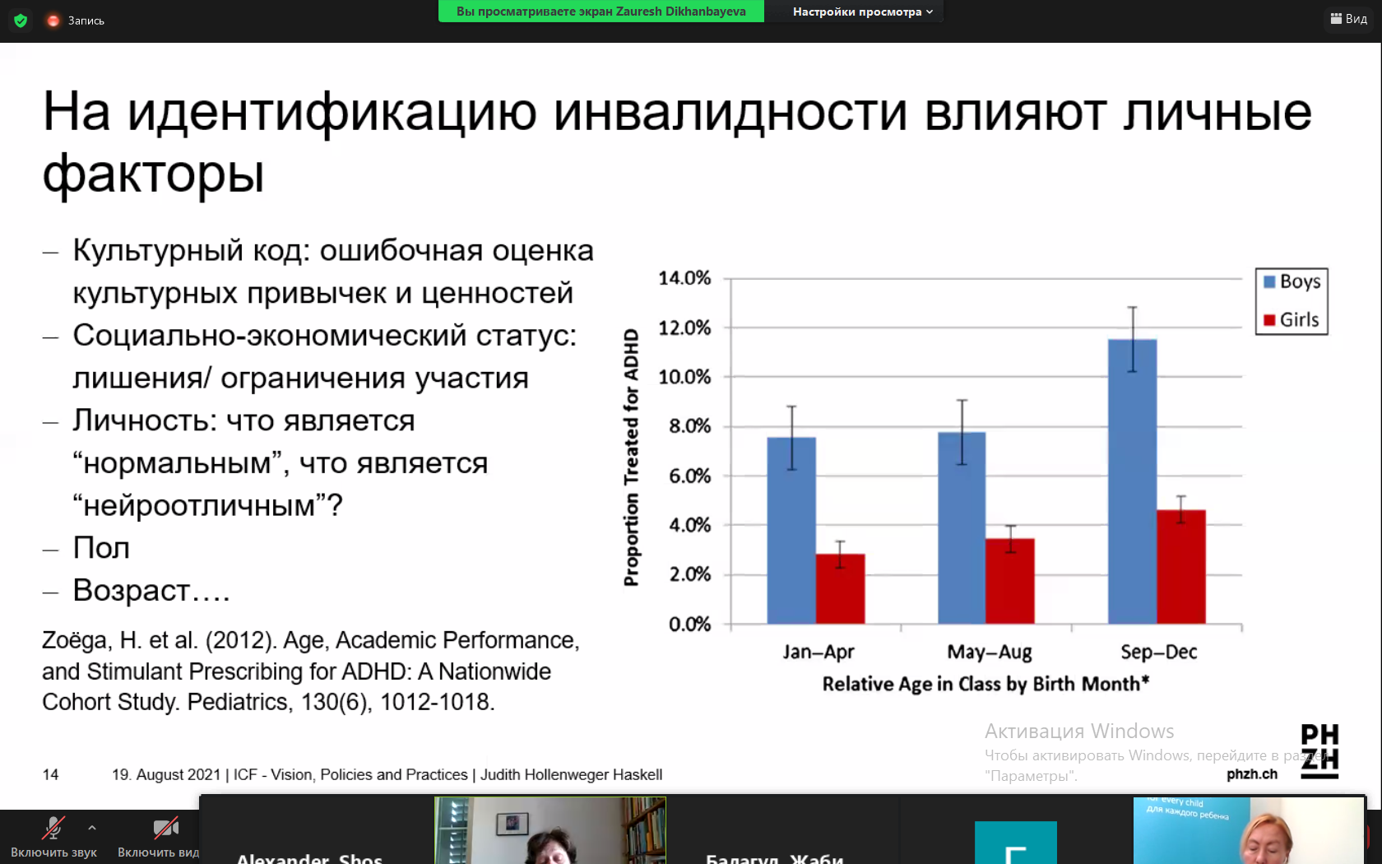
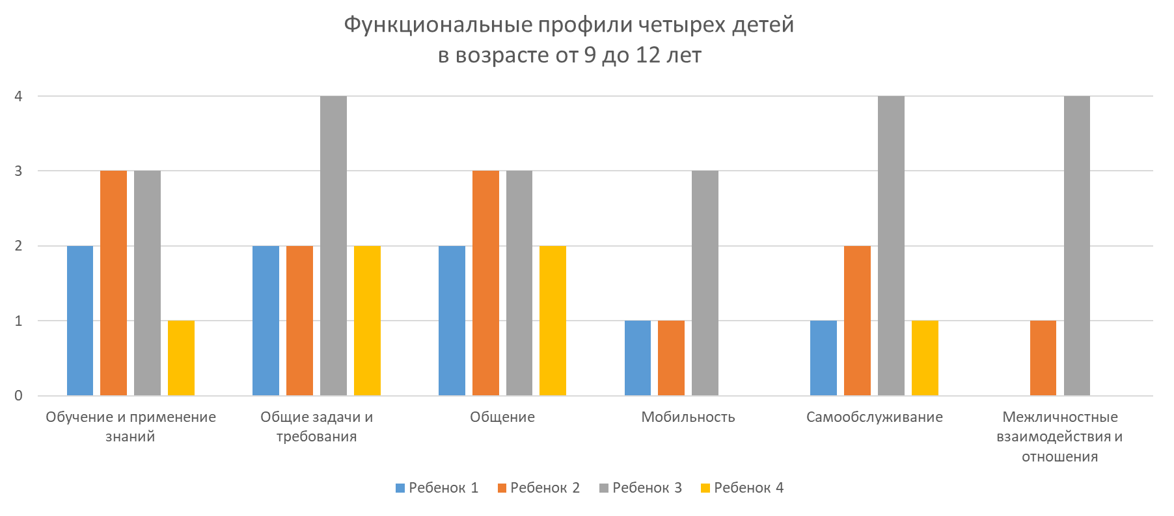
ФУНКЦИОНИРОВАНИЕ ВАРЬИРУЕТ ПО СФЕРАМ И ПО ЛЮДЯМ
2023 А.В. Шошмин

Slide 5
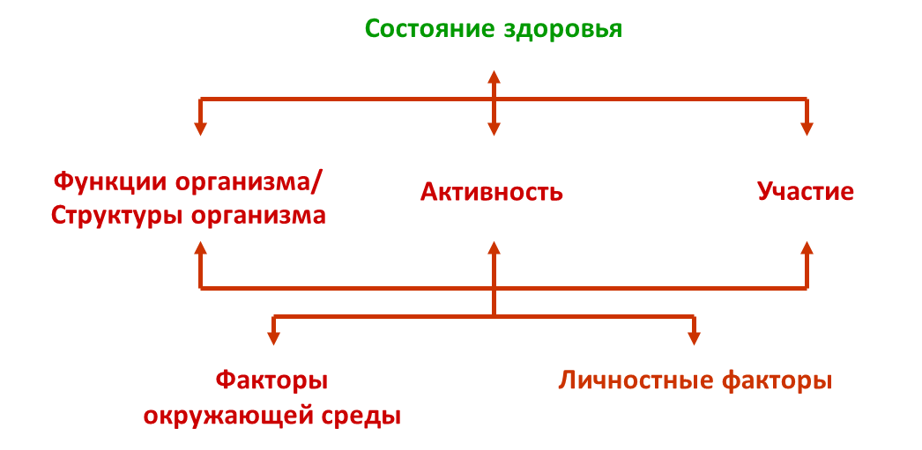
ФУНКЦИОНИРОВАНИЕ И ОГРАНИЧЕНИЕ ЖИЗНЕДЕЯТЕЛЬНОСТИ
Уход от диагноза
Взгляд на человека с точки зрения его функционирования
Программа реабилитации/абилитации с точки зрения потребностей, активности, участия в жизни общества и факторов окружающей среды
2023 А.В. Шошмин

Slide 6
Государственная программа Российской Федерации «Доступная среда»
Концепция развития в Российской Федерации системы комплексной реабилитации и абилитации инвалидов, в том числе детей-инвалидов, на период до 2025 года
План мероприятий по реализации Концепции… *
*распоряжение Правительства Российской Федерации от 16 августа 2022 г. № 2253-р
2023 А.В. Шошмин

Slide 7
МИНТРУД РОССИИ - КООРДИНАТОР РЕФОРМЫ
по сферам:
  социальная защита населения
  занятость населения
  культура
  физическая культура и спорта
общественные объединения инвалидов и лица, представляющие их интересы
по ведомствам:
  Минобрнауки России
  Минздрав России
  Минпросвещения России
  Минспорт России
  Минкультуры России
  Минпромторг России
  Роструд
2023 А.В. Шошмин

Slide 8
ЗАКОНОПРОЕКТ «О ВНЕСЕНИИ ИЗМЕНЕНИЙ В ОТДЕЛЬНЫЕ ЗАКОНОДАТЕЛЬНЫЕ АКТЫ РОССИЙСКОЙ ФЕДЕРАЦИИ ПО ВОПРОСАМ КОМПЛЕКСНОЙ РЕАБИЛИТАЦИИ И АБИЛИТАЦИИ ИНВАЛИДОВ»
декабрь 2022 г. - внесен в Правительство Российской Федерации
январь 2023 г. - на площадке Аппарата Правительства Российской Федерации состоялось согласительное совещание по обсуждению Законопроекта
Законопроект согласован 83 субъектами Российской Федерации, Минздравом России, Минобрнауки России, Минпромторгом России, Минпросвещения России, Минспортом России, Минцифры России, Минкультуры России
Подписаны таблицы разногласий к законопроекту с Минфином России и Минэкономразвития России.
2023 А.В. Шошмин

Slide 9
ОСНОВНАЯ ЦЕЛЬ ЗАКОНОПРОЕКТА
формирование взаимоувязанной системы полномочий органов государственной власти и организаций, предоставляющих услуги по комплексной реабилитации и абилитации инвалидам
закрепление полномочий органов государственной власти - основания для обеспечения инвалидов услугами по комплексной реабилитации и абилитации
2023 А.В. Шошмин

Slide 10
ИЗМЕНЕНИЯ В ЗАКОНЫ РОССИЙСКОЙ ФЕДЕРАЦИИ
«Основы законодательства Российской Федерации о культуре»
«О социальной защите инвалидов в Российской Федерации»
«Об общих принципах организации публичной власти в субъектах Российской Федерации»
«О техническом регулировании»
«О физической культуре и спорте в Российской Федерации»
«Об образовании в Российской Федерации»
«Об основах социального обслуживания граждан в Российской Федерации»
«Об Общественной палате Российской Федерации»
«Об общих принципах организации и деятельности общественных палат субъектов Российской Федерации»
2023 А.В. Шошмин

Slide 11
МОНИТОРИНГ ФОРМИРОВАНИЯ И РАЗВИТИЯ СИСТЕМЫ
анализа развития сети организаций, включенных в систему комплексной реабилитации и абилитации инвалидов
достаточности принимаемых субъектами Российской Федерации мер по формированию системы комплексной реабилитации и абилитации инвалидов
анализ реабилитационной инфраструктуры для предоставления услуг
2023 А.В. Шошмин

Slide 12
16 597 организациях, включены в систему комплексной реабилитации и абилитации
  3 581 организация социальной защиты
    371 многопрофильный центр (16,9% от общего числа)
  1 204 медицинских организаций*
    118 федерального уровня
    не предоставляются услуги по медицинской реабилитации в условиях дневного стационара в Республика Алтай, Кабардино-Балкарская Республика, Республика Мордовия, Воронежская область, Псковская область, Томская область
  498 психолого-педагогических центров
* Нет информации об организациях по Москве, Еврейской автономной области и Чукотскому автономному округу
2023 А.В. Шошмин

Slide 13
МНОГОПРОФИЛЬНЫЕ ЦЕНТРЫ*
735 организаций
  572 – базовый уровень
социальная защита населения – 46 регионов;
занятость населения – 4 региона
сфера культуры – 3 региона
физическая культура и спорт – 6 регионов
*приказ Минтруда России от 23 апреля 2018 г. № 275 «Об утверждении примерных положений о многопрофильных реабилитационных центрах для инвалидов и детей-инвалидов, а также примерных перечней оборудования, необходимого для предоставления услуг по социальной и профессиональной реабилитации и абилитации инвалидов и детей инвалидов»*
2023 А.В. Шошмин

Slide 14
ОСНОВНЫЕ НАПРАВЛЕНИЯ КОМПЛЕКСНОЙ РЕАБИЛИТАЦИИ И АБИЛИТАЦИИ ИНВАЛИДОВ
И ДЕТЕЙ-ИНВАЛИДОВ
социально-средовая
социально-педагогическая
социально-психологическая
социально-бытовая реабилитация и абилитация)
социокультурная реабилитацию
профессиональная ориентация
адаптивная физическая культура и адаптивный спорт
2023 А.В. Шошмин

Slide 15
В основе методологии постановки целей и задач реабилитации для конкретного инвалида, ребенка-инвалида, ранней помощи детям и их семьям лежит Международная классификация функционирования, ограничений жизнедеятельности и здоровья
2023 А.В. Шошмин

Slide 16
Потребность в реабилитации (дети)
99,8% - в медицинской
97,8% - в социальной
62,3% - в психолого-педагогической
18,4% - методами адаптивной физической культуры и адаптивного спорта
24,8% - в обеспечении техническими средствами реабилитации
2023 А.В. Шошмин

Slide 17
Ранговые места по структуре инвалидности (дети)
Услуги детям-инвалидам (организации - %) преимущественные нарушения функций
Психические расстройства и расстройства поведения
Болезни нервной системы
Врожденные аномалии (пороки развития) & деформации и хромосомные нарушения & психические расстройства
81,9% статодинамических
80,7% психических
75,7% внутренних органов и систем
70,1% сенсорных функций (зрение)
69,0% сенсорных функций (слух)
68,3% языковых и речевых
63,7% тяжелые множественные
51,8% новообразования
44,9% комбинированные сенсорные (слух и зрение)
2023 А.В. Шошмин

Slide 18
Потребность в реабилитации (взрослые)
99,8% - в медицинской
96,1% - в социальной
44,6% - в профессиональной
8,7% - методами адаптивной физической культуры и адаптивного спорта
38,6% - в обеспечении техническими средствами реабилитации
2023 А.В. Шошмин

Slide 19
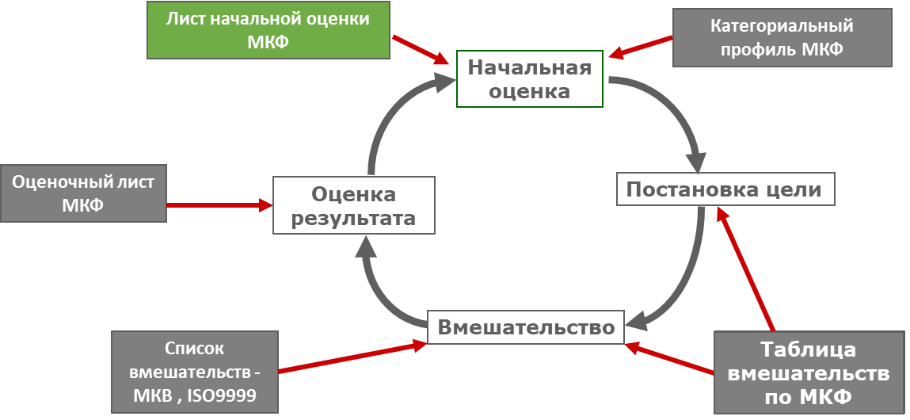
Межвед*
Нормативно-правовые документы – 22 субъекта
17 субъектов - координирующий орган - социальная защита
Обычно – учет услуг, редко - координация
Участники - органы исполнительной власти субъектов Российской Федерации:
Социальная защита
Здравоохранение
Труд и занятость
Культура
Физкультура и спорт
Молодежная политика
Образование
*приказ Минтруда России от 27 сентября 2017 г. № 701
«Об утверждении примерного порядка организации межведомственного взаимодействия организаций, предоставляющих реабилитационные услуги, обеспечивающего формирование системы комплексной реабилитации инвалидов, раннюю помощь, преемственность в работе с инвалидами, в том числе детьми-инвалидами, и их сопровождение»
2023 А.В. Шошмин

Slide 20
СПЕЦИАЛИСТЫ
более 40 специальностей 235,5* тыс. специалистов
  медицинских работников – 88 тыс.
  в области образования – 80 тыс.
  в области социального обслуживания – 52 тыс.
  в области физической культуры и спорта – 3 тыс.
  и др.
* за первое полугодие 2022 года прошли обучение 75 181 специалист
2023 А.В. Шошмин
Notes:
специалисты по социальной работе, социальные педагоги, специалисты по социальной реабилитации, врачи различных специальностей, средний медицинский персонал, педагоги, психологи, логопеды, дефектологи, специалисты по работе с семьей, в сфере физической культуры и спорта, культуры и др.

Slide 21
РАННЯЯ ПОМОЩЬ ДЕТЯМ И ИХ СЕМЬЯМ
6 040 служб ранней помощи
за 2020 год - 458 794 очных и заочных обращений
на 31 декабря 2021 - 75 Региональных ресурсно-методических центра ранней помощи в 53 субъектах Российской Федерации
  36 – в социальной защите населения
  27 – в образовании
  12 - в сфере охраны здоровья
2023 А.В. Шошмин

Slide 22
Реабилитационная инфраструктура требует дальнейшего развития
Осуществляется работа по определению оптимального количества реабилитационных организаций
2023 А.В. Шошмин

Slide 23
Субсидия на обеспечение мероприятий на 2020-2025 гг.
554,2 млн. руб. ежегодно
  … реабилитационным оборудованием
  компьютерной техникой, оргтехникой
  программным обеспечением
  на обучение специалистов
  созданию, эксплуатацию и развитие информационных систем
  организацию ранней помощи…
2023 А.В. Шошмин

Slide 24
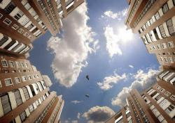
Благодарю за внимание!
Сотрудничающий центр ВОЗ в Российской Федерации
по семейству международных классификаций (МКФ)
ФГБУ ФНЦЭРИ им. Г. А. Альбрехта Минтруда России
http://www.center-albreht.ru
Шошмин Александр Владимирович
shoshminav@mail.ru

